Slide 1
Pomiary wielkości elektrycznych

Slide 2
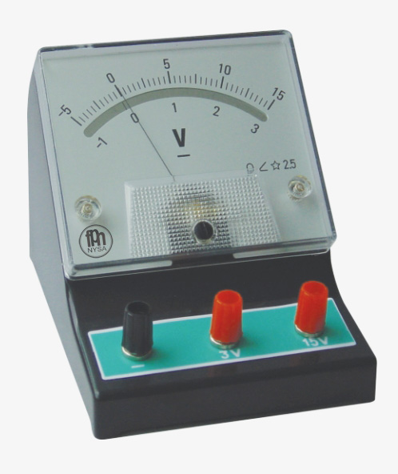
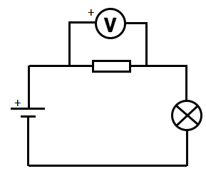
Do pomiaru napięcia służy woltomierz.
Woltomierz włączamy do obwodu równolegle.
+ woltomierza do + baterii

Slide 3
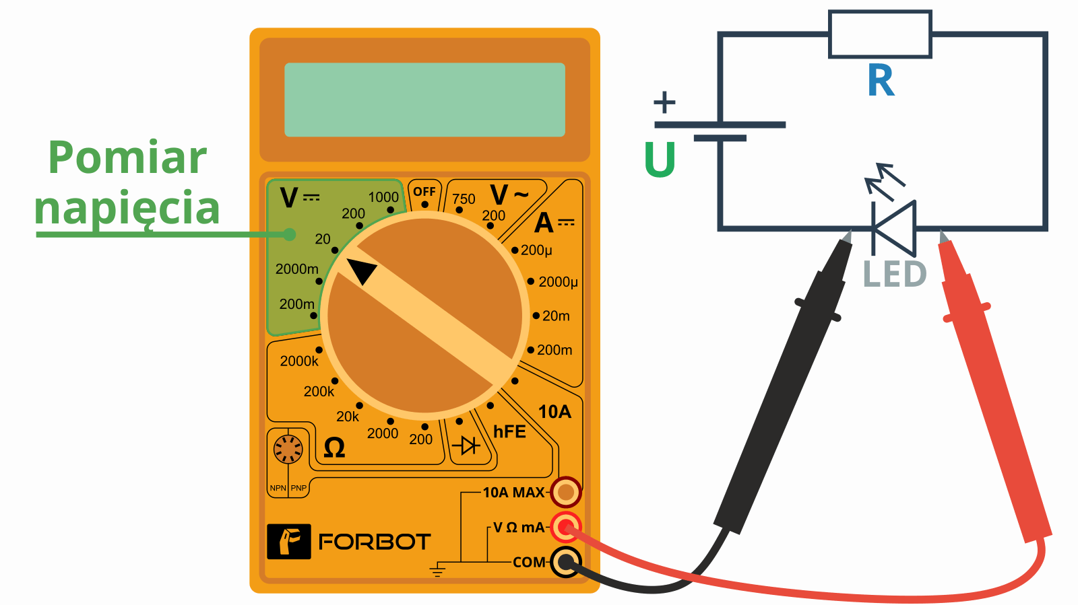
Pamiętaj, aby sondy pomiarowe (bo tak nazywa się te kolorowe kable z ostrymi końcówkami) wpiąć w odpowiednie gniazda:
czarny przewód do gniazda COM,
czerwony przewód do gniazda, które w opisie ma V.

Slide 4
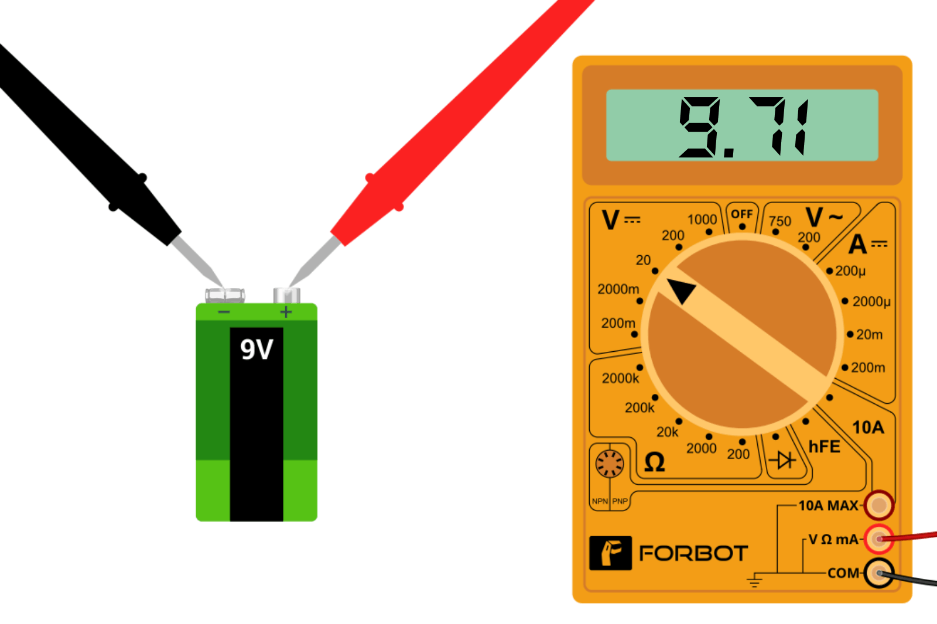
Jeśli zupełnie nie masz pojęcia na jakim zakresie mierzyć to zacznij od największego zakresu.

Slide 5
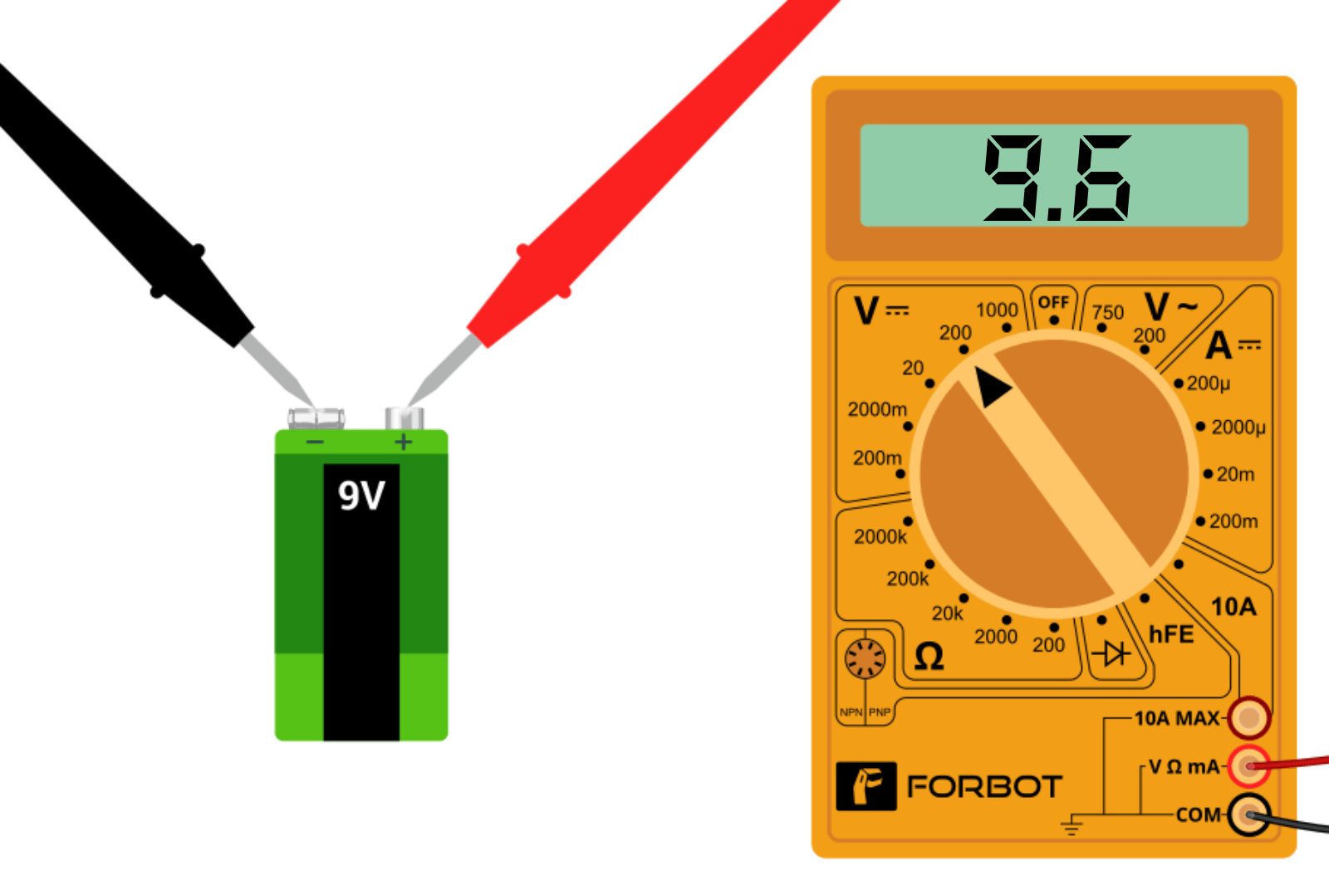
Pomiary na większym zakresie nie uszkodzą nigdy miernika, wpływają jednak negatywnie na precyzję tego konkretnego pomiaru.

Slide 6
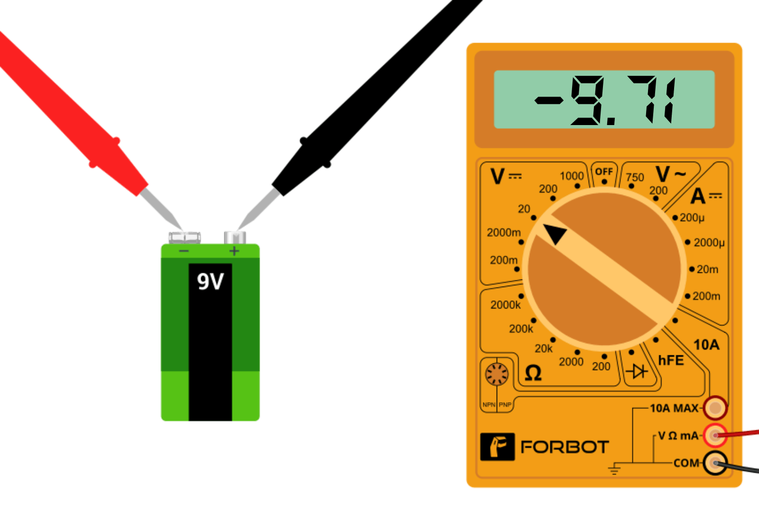
Sprawdźmy teraz co się stanie, jeśli przy pomiarze napięcia czerwoną sondą dotkniemy minusa baterii, a czarną plusa - na wyświetlaczu pojawił się dodatkowo znak minusa.

Slide 7
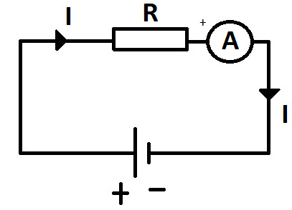
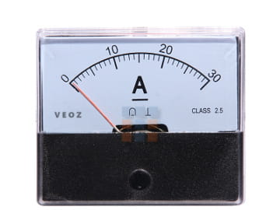
Do pomiaru natężenia prądu płynącego
w obwodzie służy amperomierz.
Amperomierz włączamy do obwodu szeregowo.
+ amperomierza do + baterii

Slide 8
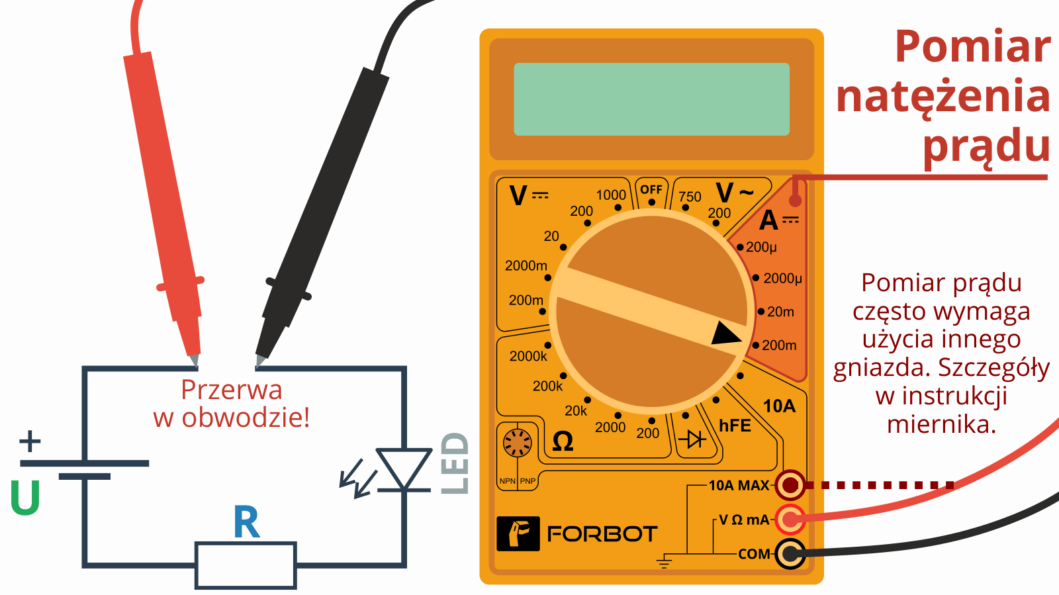
Absolutnie NIE podłączaj miernika w trybie pomiaru prądu do baterii. Natychmiast go uszkodzisz. Amperomierz wpina się szeregowo, oznacza to, że trzeba przerwać obwód i wpiąć tam miernik.

Slide 9
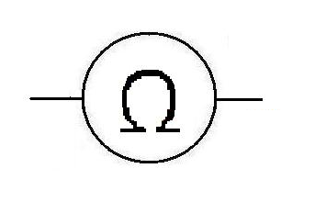
Do pomiaru oporu elektrycznego służy omomierz.
Pomiaru dokonujemy bezpośrednio na elemencie (rezystorze) przy odłączonym napięciu.

Slide 10
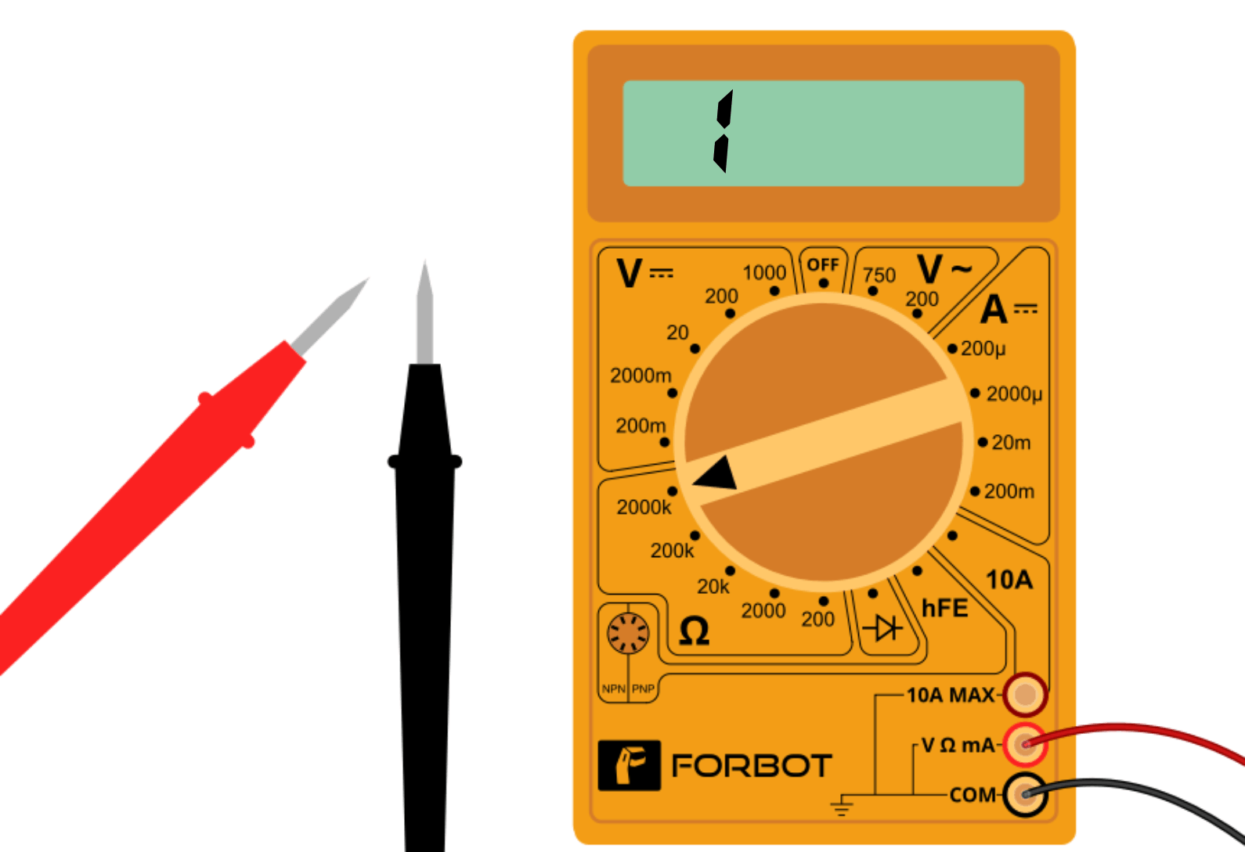
Ustawiamy miernik na pomiar maksymalnie dużej wartości oporu. Na mierniku widoczna będzie "1", a to oznacza, że opór jest zbyt duży, aby miernik mógł go zmierzyć (czyli w przybliżeniu nieskończenie duży opór)

Slide 11
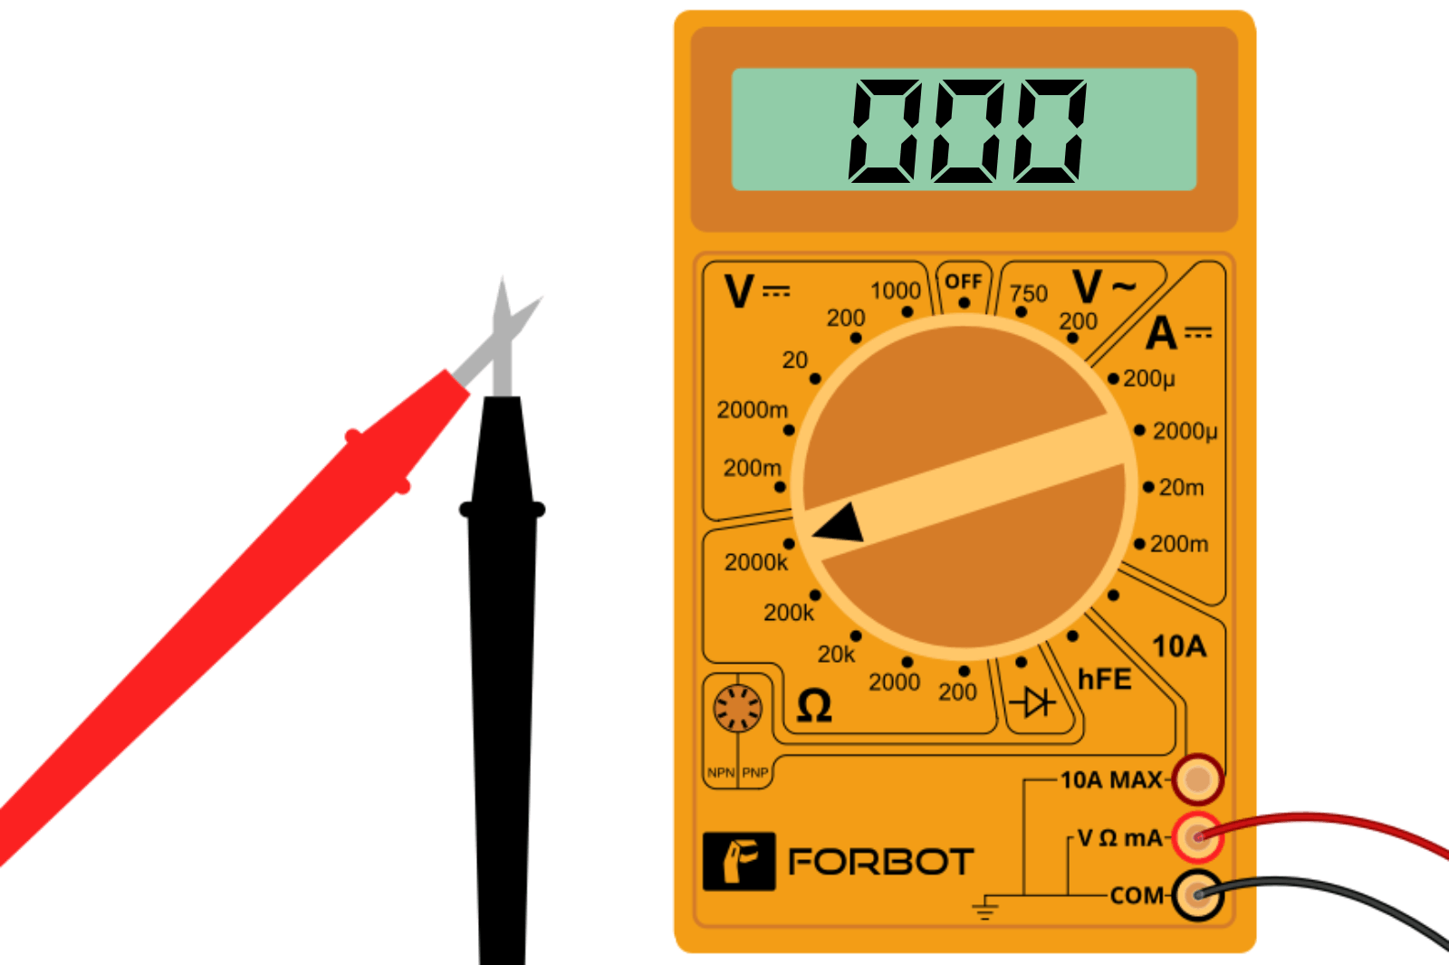
Następnie zetknij dwie sondy, na ekranie powinno pokazać się ~ 0. Oznacza to, że miernik nie wykrył praktycznie żadnego oporu.

Slide 12
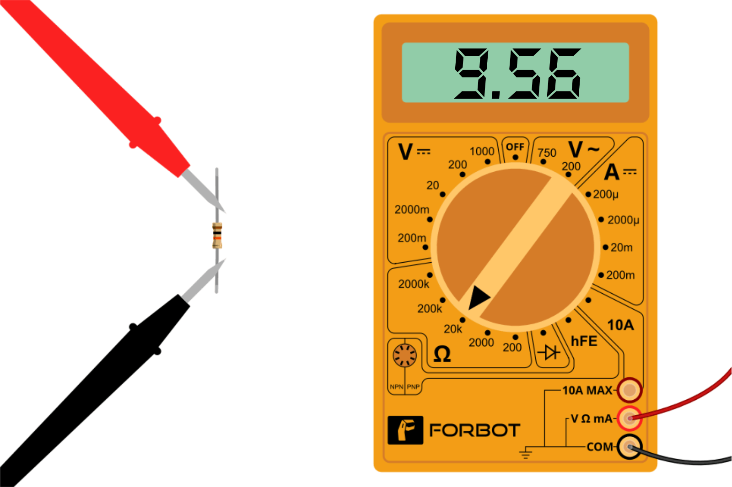
Dotykanie palcami wyprowadzeń rezystora przy pomiarze rezystancji może wprowadzać błąd pomiarowy.

